Slide 1
Практична настава Педијатрија со нега IV година Набљудување на болно дете и контрола на излачевини
Стручен наставник: Николина Тренчевска
ОСМУ ,,Д-р Јован Калаузи’’ - Битола

Slide 2
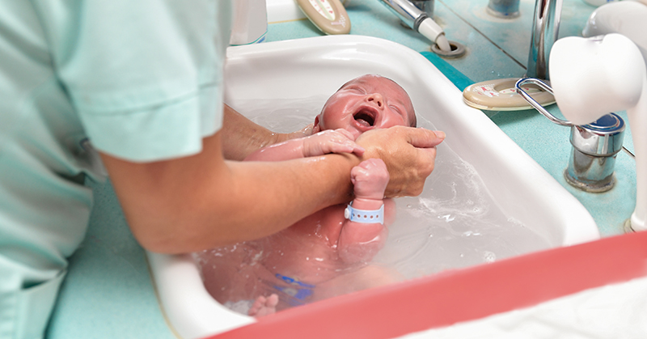
Претпазни мерки за спречување на интрахоспитални инфекции
Спречување на интрахоспитални инфекции значи превеземање на секакви мерки со цел да се спречи болното дете да заболи од некое друго заболување со инфективна етиологија кое би го добило за време на престојот во болница.
Изглед на болничка соба
Одржување на телесна хигиена

Slide 3
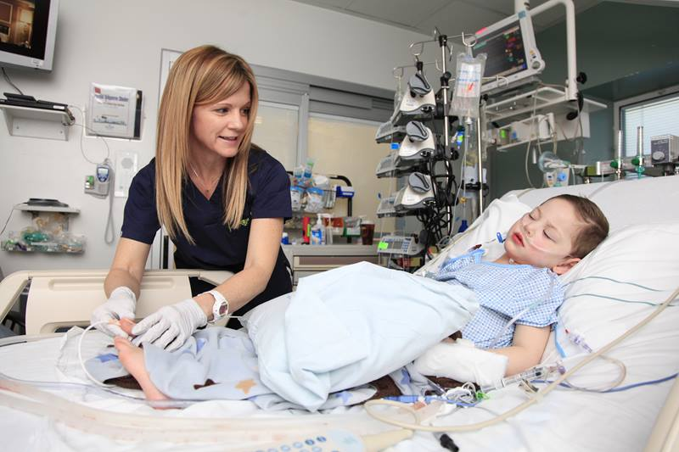
Нега на болно дете
При спроведување на негата на болното дете за секоја болест од почеток треба да се сфати сериозно и да се вложи максимално знаење и претпазливост.

Slide 4
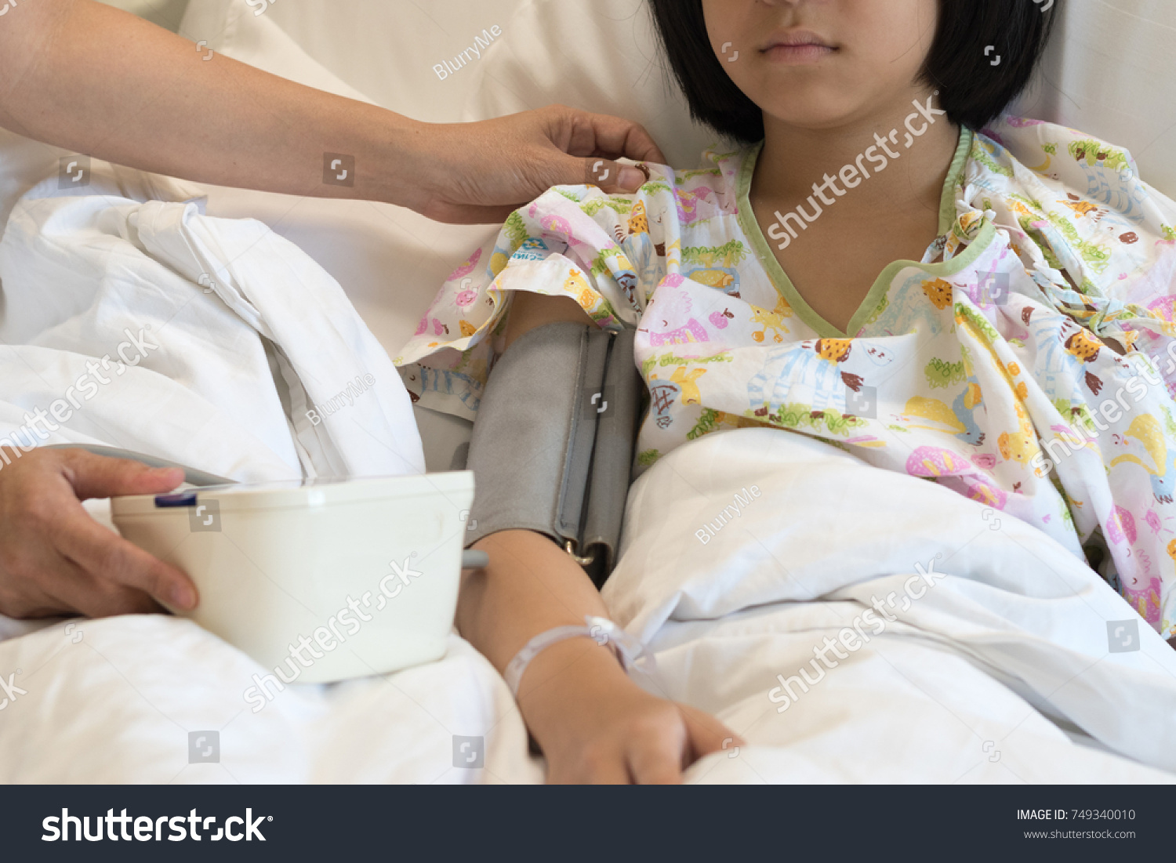
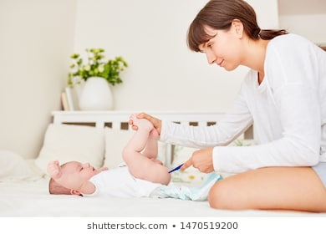
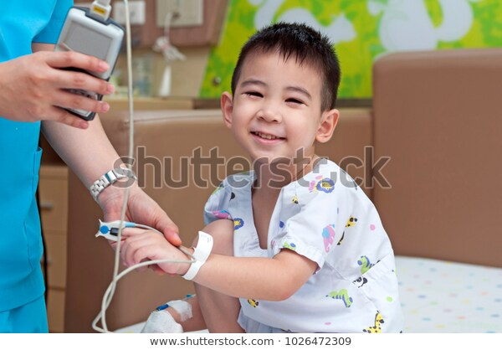
Набљудување на болно дете
Мерење на телесна температура
Контрола на пулсот
Контрола на дишење

Slide 5
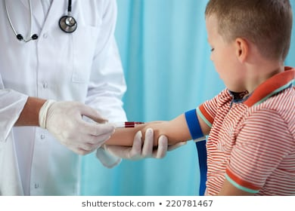
Земање на материјал за бактериолошко испитување
При земање на материјал за бактериолошки преглед потребно е да се придржуваме на два основни принципи:
1. Материјалот треба да се земе во строго стерилни услови и во стерилни садови
2. Материјалот треба што побрзо да се однесе за микробиолошко испитување

Slide 6
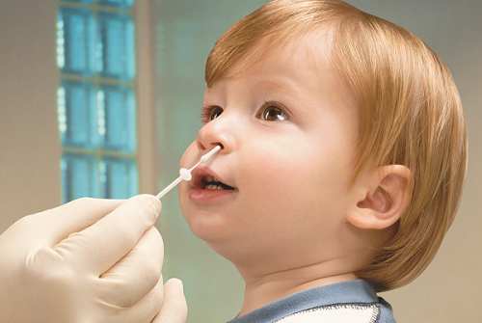
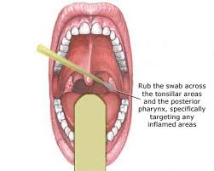
Земање брис од грло
Земање брис од нос

Slide 7
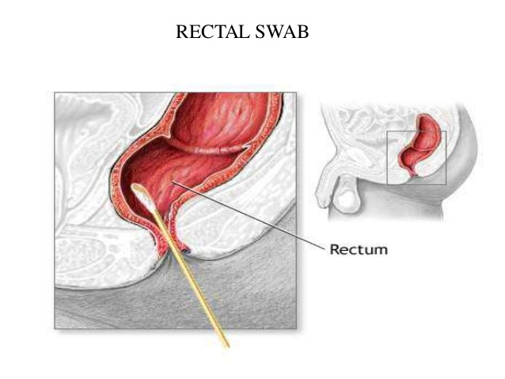
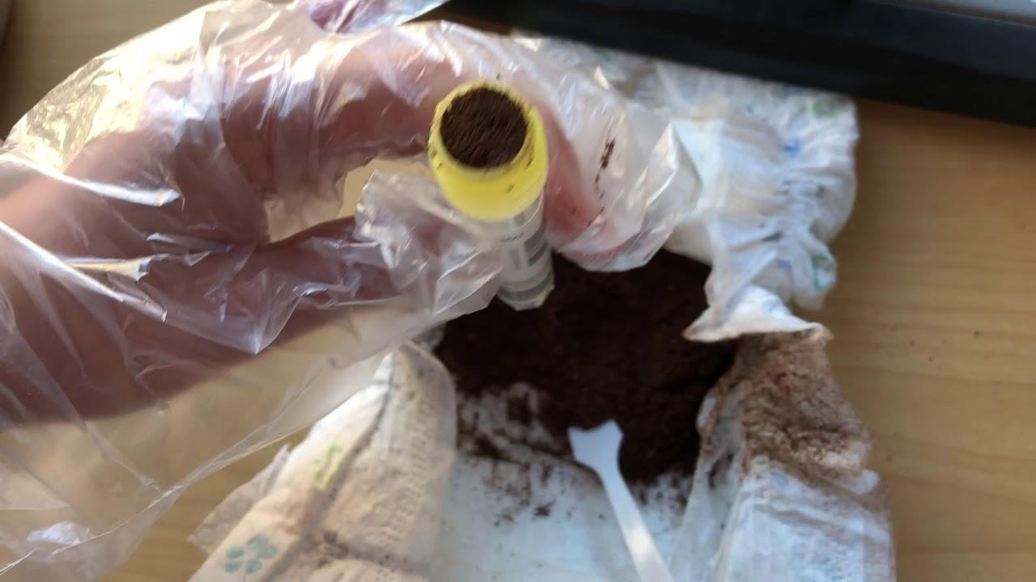
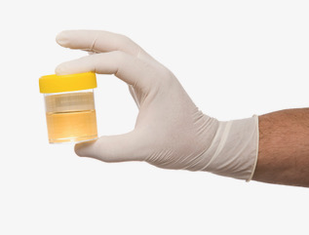
Земање брис од ректум
Земање на фецес
за копрокултура
Земање на урина
за уринокултура

Slide 8
Нега на дете кое што повраќа

Slide 9
Порчитај од скриптата за интерна употреба по предметот Практична настава – Педијатрија со нега од Николина Тренчевска
ВИ БЛАГОДАРАМ НА ВНИМАНИЕТО

